Slide 1



“Особенности предоставления земельных участков в городах областного и районного значения с учетом преобразования и трансформирования между государственной, международной и местными координатными системами
"
ГУ «Управление земельных отношений
Восточно-Казахстанской области»

Slide 2
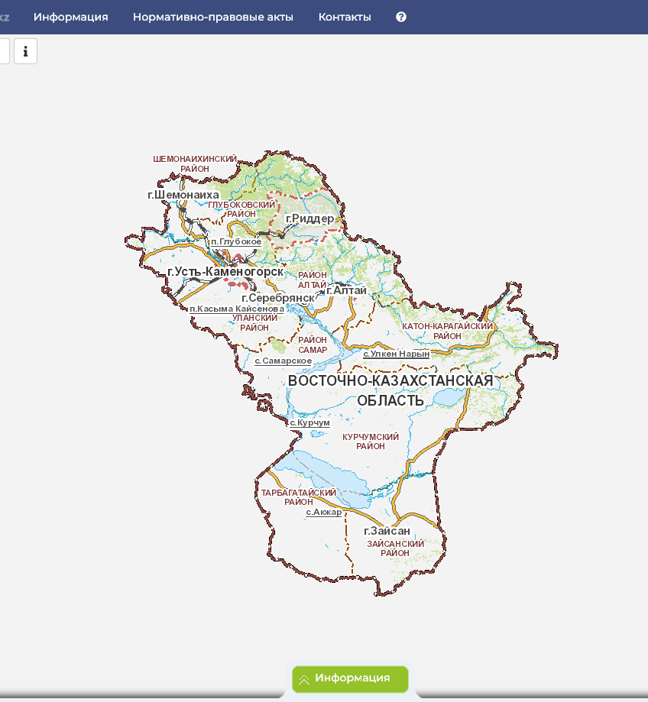
Геопортал Восточно-Казахстанской области

Slide 3

Открытая публичная карта свободных земель
Инженерные сети
Автоматизация процессов и услуг в сфере земельных отношений
VKOMAP.KZ
Интеграция с АИС ГГК и ЕГКН
Электронные торги и аукционы

Slide 4
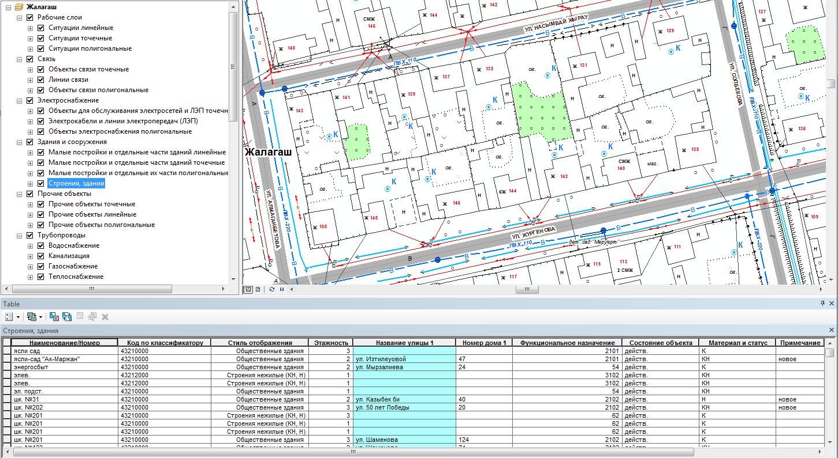
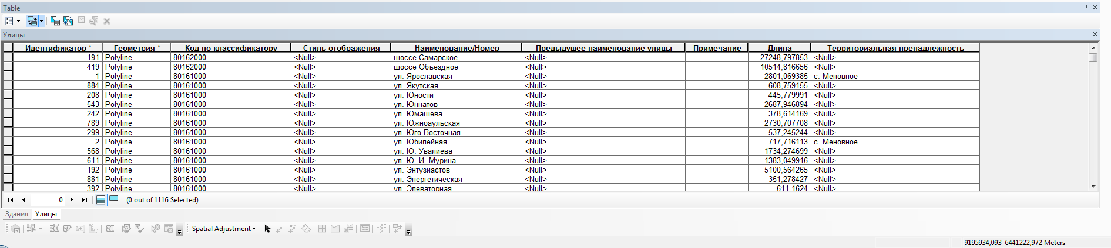
Состав слоев электронной карты
Усть-Каменогорск

Slide 5
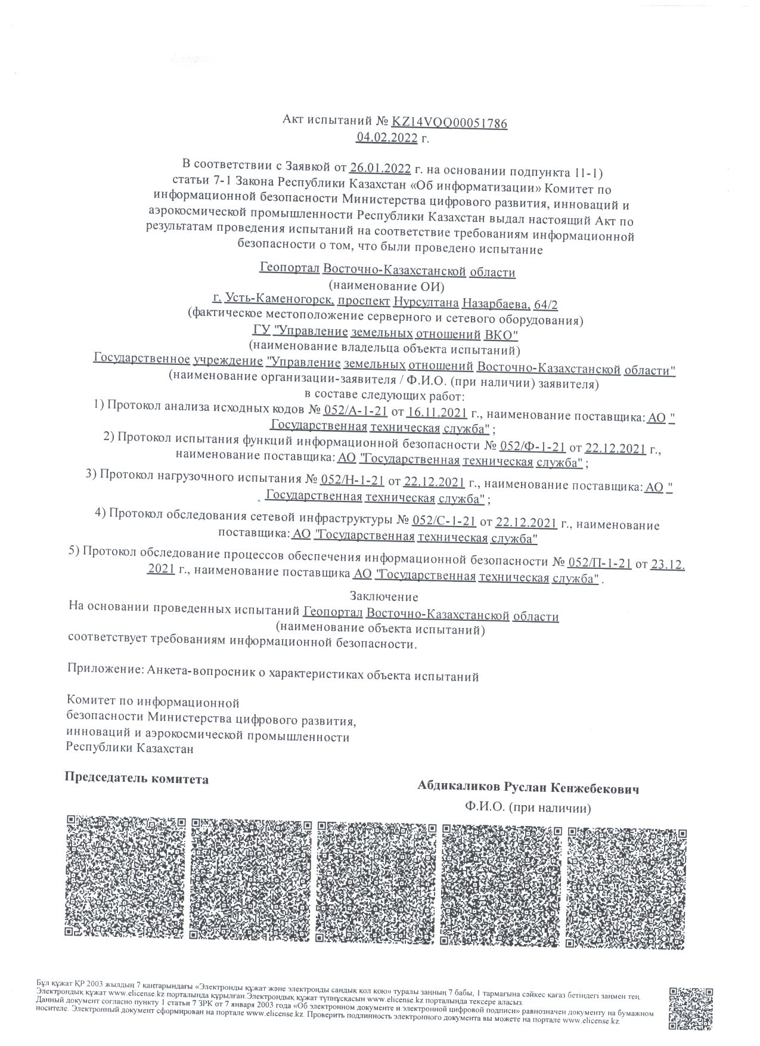
ПРОХОЖДЕНИЕ РГИС ИСПЫТАНИЙ НА ИНФОРМАЦИОННУЮ БЕЗОПАСНОСТЬ

Slide 6

Достижения

Slide 7
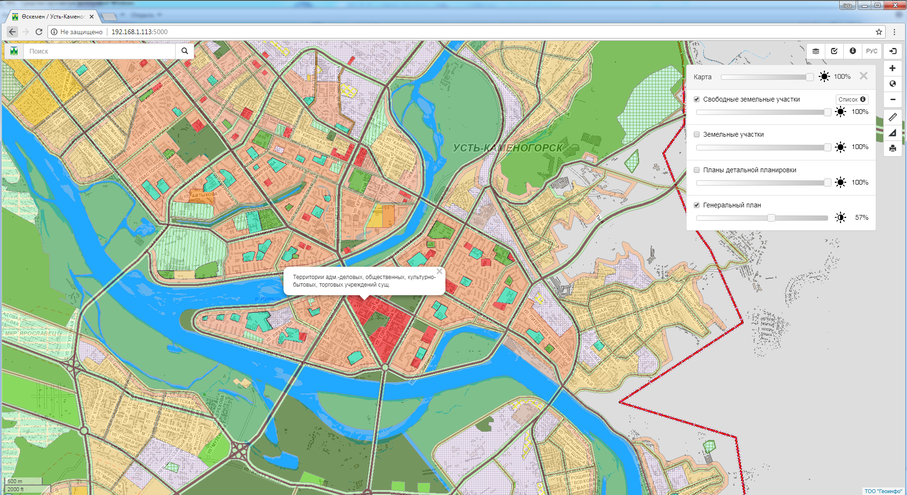
Генеральный план и градостроительные регламенты

Slide 8
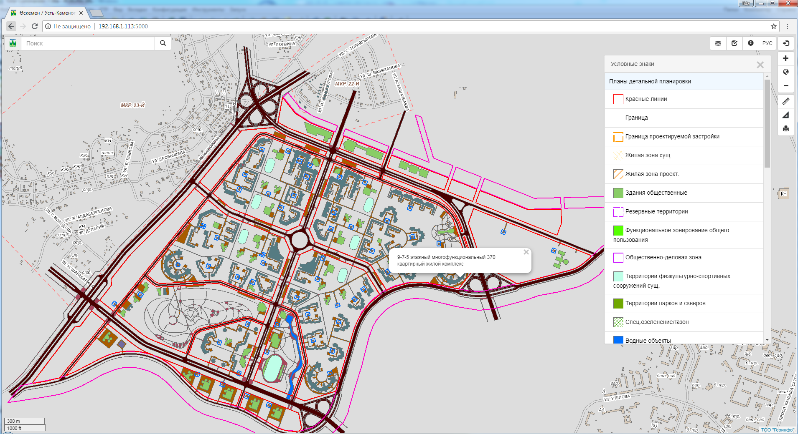
Интегрированный слой планов детальной планировки

Slide 9
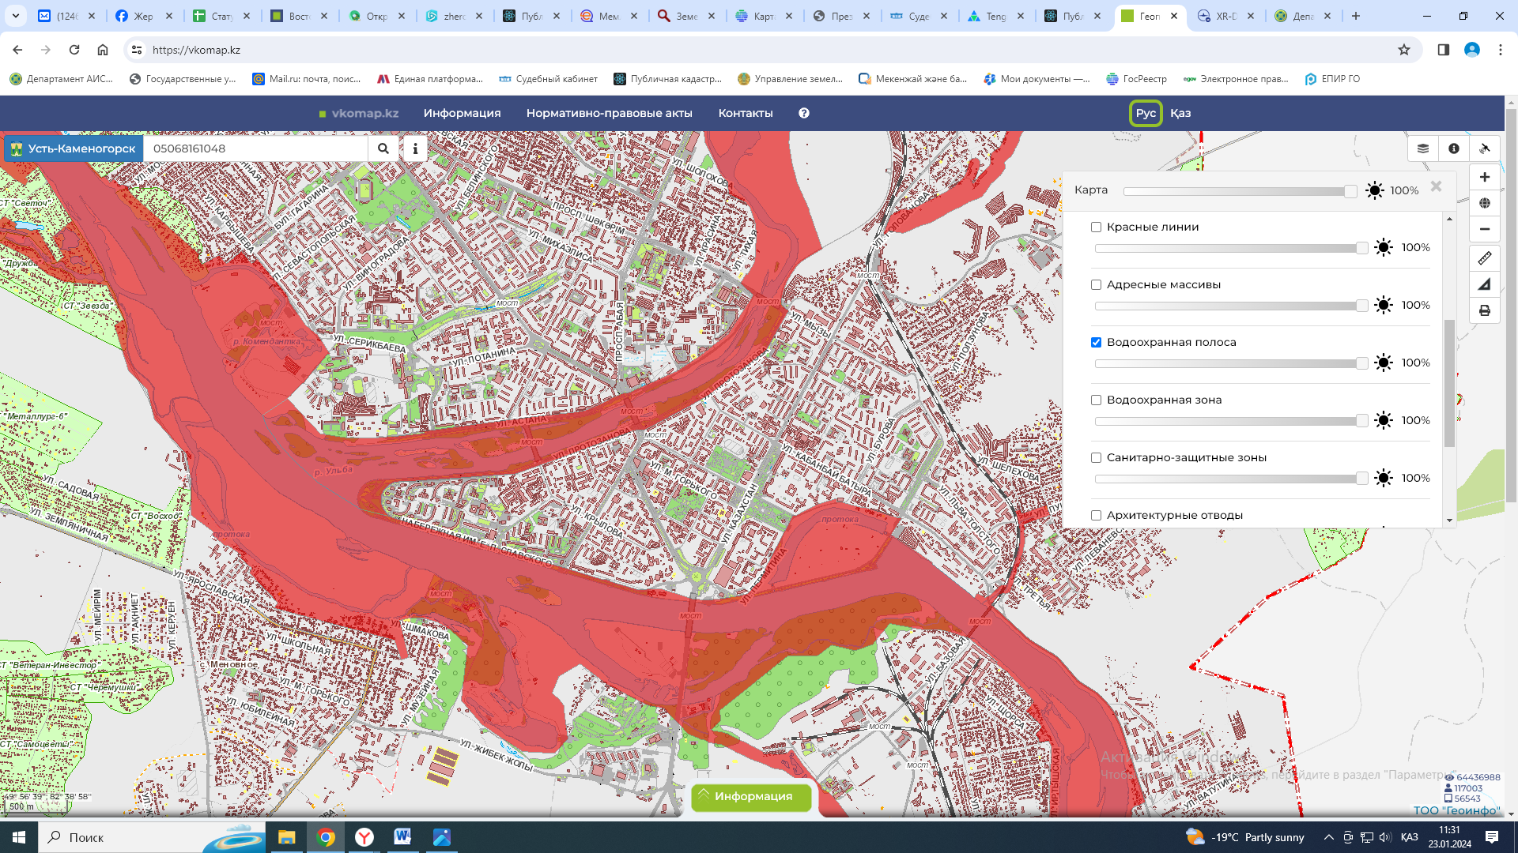
Водоохранные зоны и полосы

Slide 10
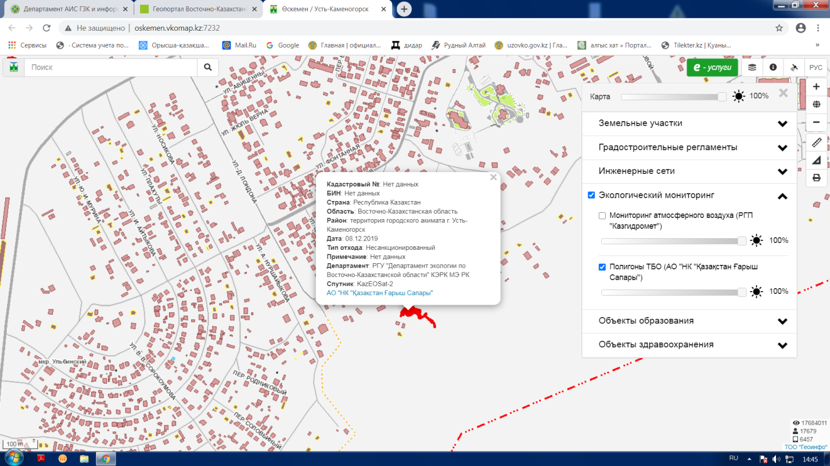
Интеграция с базой данных РГП Казгидромет и Департаментом экологии по несанкционированным свалкам

Slide 11
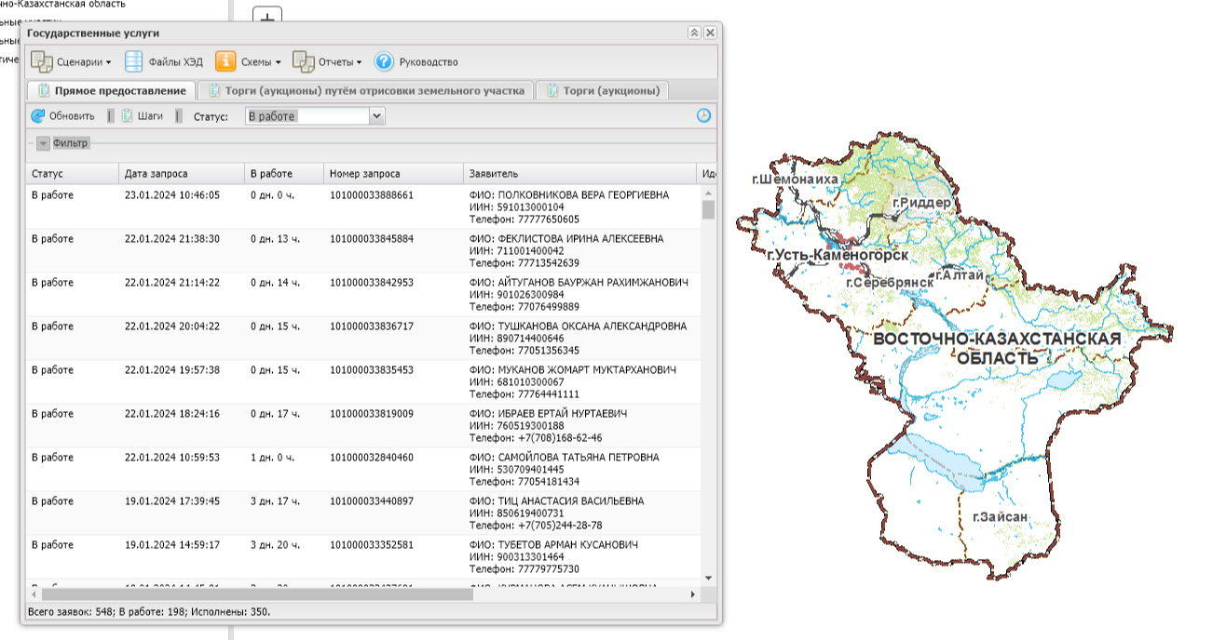
Государственные услуги

Slide 12
О РАБОТЕ РЕГИОНАЛЬНОЙ ГЕОИНФОРМАЦИОННОЙ СИСТЕМЫ (РГИС)

Slide 13
Планируемое развитие геопортала:
масштабирование процессов по оказанию гос.услуг;
реинжиниринг бизнес-процесса по составлению земельного баланса на геопортале;
совершенствование слоя туристических маршрутов;
внедрение слоя «Конкурсы по предоставлению сельхоз земель»;
расширение интеграции с сервисами АО «НК «Ғарыш Сапары»;
возможность использования геопортала, в качестве пространственных данных, для реализации проекта «Цифровой двойник»;
возможность расширенной интеграции с Ситуационным центром акима ВКО.

